Slide 1
Travail de cloche
Le capitain Geoffrey Spaulding, a-t-il peur des hippopotames?

Slide 2
Bonjour!
vendredi, le vingt-sept septembre
un moment de culture francophone
un annonce
le vocabulaire d’un jour à l’école

Slide 3
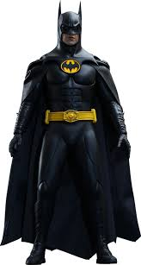
Pourquoi tombons-nous?
Nous tombons pour apprendre comment se lever.

Slide 4
Sommes-nous prêts?
Nous sommes prêts !

Slide 5
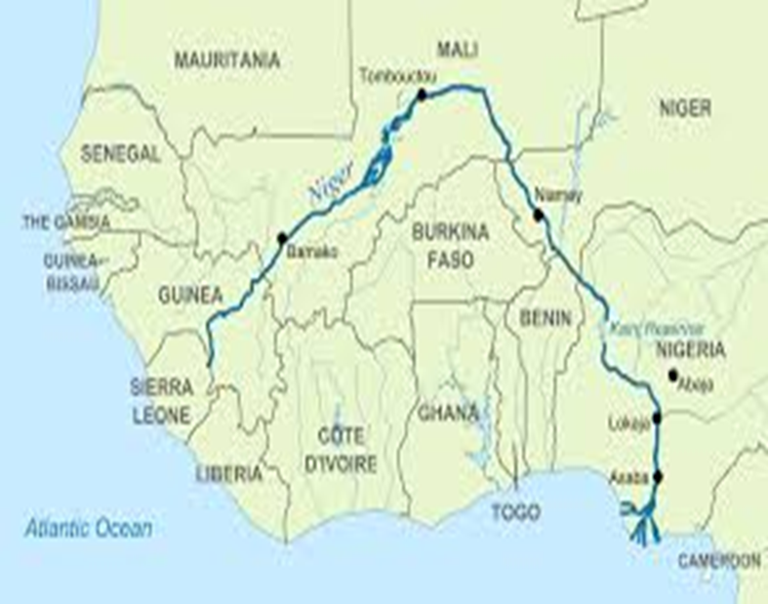
The Niger River (Le fleuve niger) flows through the francophone countries of Guinea, Mali. Niger, and Benin before emptying into the ocean via Nigeria.

Slide 6
Thursday, October 3, you will give a presentation, completely in French, in class.
The presentation must be about a family member, either real or imaginary.
The presentation must contain five illustrations. They may be made using PowerPoint / Google Slides or be hand drawn. Each illustration must have an appropriate title which explains the slide which shows /tekks something about the subject.
The first must introduce your subject with a caption such as “C’est ma soeur Ruth” The others must have a heading which tells us something about the person such as “Elle aime les pommes” and an appropriate illustration.
Whether or not you speak about a real person, the photos do not have to be of that person, but they must accurately reflect the statement you make in the caption.

Slide 7
Qu’est-ce que c’est?

Slide 8
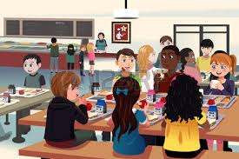
Qu’est-ce que c’est?

Slide 9
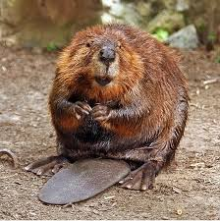
Qu’est-ce que c’est?

Slide 10
p. 52
Le cours de français commence à dix heures quatorze.
La classe de français finit à dix heures cinquante-neuf.
Le cours de français commence pendant la matinée.
Après le cours de français, j’ai __________________.
faire les devoirs = do homework
Est-il facile de faire les devoirs pendant l’après-midi?
Est-il dificile de faire les devoirs pendant la soirée?
Quel est le premier cours de ton jour?
Quel est le dernier cours de ton jour?
Quel est ton prochain cours?

Slide 11
C’est la dernière classe de la semaine.
Nous avons chanté pendant la classe dernière.
À la prochaine!
(À la prochaine fois que nous nous retrouverons.)

Slide 12
J’ai besoin de _____________
J’ai peur de _______________
J’ai de la chance d’avoir ________________
Speak to three class-mates: one from each of the other groups.
Record how they completed the above sentences: one response from each person, thus you will have
Groupe A: X a besoin de _______________
Groupe B: Y a peur de _________________
Groupe C: Z a de la chance d’avoir ________________.

Slide 13
roman-photo
pp. 42 - 43

Slide 14
Écoutez
p. 53

Slide 15
Devoirs

Slide 16
Billet de sortie
Quel est ton cours prochain?

